Slide 1

DBboys 技术白皮书
新一代一专多能数据库开发与运维客户端
专业的数据库管理能力，兼具SSH连接、数据迁移、Markdown AI知识库能力
GPL开源协议 | Windows / Linux x64 / Linux ARM64
2026 年 8 月

Slide 2
01 产品简介
产品定位与核心价值
DBboys 是新一代一专多能数据库开发与运维客户端。
专业的数据库管理能力，兼具SSH连接、数据迁移、Markdown AI知识库能力。
专
能
能
能
专业的数据库管理
SSH连接
数据迁移
MD知识库及AI助手
安装卸载
实例管理
SQL执行
数据库对象展示
导入导出
SSH连接
SFTP传输
SZ、RZ（Zmodem）支持
密码/密钥支持
数据库SSH隧道连接
自定义迁移对象
自定义数据类型映射
单个数据库对象复制粘贴
迁移数据where过滤
Markdown知识库管理
图片自动粘贴
AI基于本地md知识库问答
DBboys 技术白皮书 www.dbboys.com
1

Slide 3
02 总体架构
分层设计与模块划分
UI 展现层
ui | fxml / css 资源 | 深色·浅色双主题 | 国际化 i18n
业务服务层
service（连接/元数据/DDL/巡检/迁移） | search（Lucene 全文检索）
方言适配层
dialect：gbase8s / informix / mysql / oracle / postgresql / dameng / sqlite / genericjdbc
核心抽象层
core：DatabasePlatform / ConnectionService / DdlRepository / SqlParser 能力接口
基础设施层
infra | remote（SSH/SFTP/远程安装） | model | app（启动/上下文/线程池）
设计要点：以「能力接口 + 方言实现」解耦数据库差异，新增数据库只需扩展方言包，UI 与服务层零改动。
DBboys 技术白皮书 www.dbboys.com
2

Slide 4
03 技术栈
关键技术选型
领域
技术选型
用途说明
UI 框架
JavaFX 25.0.3
现代化桌面 UI，支持 CSS 主题与 FXML 布局
运行环境
OpenJDK 25.0.2
最新 LTS 级 JDK，模块化运行时
SSH / SFTP
Apache MINA SSHD 2.19
SSH 终端、SFTP 传输、SSH 隧道、ZModem(sz/rz)
全文检索
Lucene + IK Analyzer
知识库中文分词索引与检索
Excel 处理
Apache POI
Excel 格式数据导入导出
JSON 解析
org.json
AI 接口与配置数据解析
日志框架
Apache Log4j 2
分级日志、按天滚动归档
构建分发
jlink + jpackage
裁剪运行时、生成平台原生安装镜像
DBboys 技术白皮书 www.dbboys.com
3

Slide 5
04 核心功能 · 专业的数据库管理能力
专业能力
▪ 安装卸载 支持多种数据库安装卸载
▪ 只读连接 支持只读连接，避免生产环境误操作
▪ 连接指定驱动及属性 支持连接指定驱动，编辑连接属性，适配不同数据库版本指定对应版本驱动
▪ 异构复制粘贴 支持数据库对象复制，支持粘贴到异构数据库，自动转换DDL及迁移数据
▪ 变更记录 连接执行的变更SQL全记录，变更操作可追溯
▪ 统计更新 右键对表、库做统计更新
▪ 实例管理 参数、巡检、日志、容量、锁表等管理能力
▪ 丰富的对象信息 数据库对象列表显示表行数、大小，索引、触发器是否禁用等关键信息
▪ 智能 SQL 识别 自动识别 SQL 类型，一键执行整个脚本文件，支持DELIMITER指定分隔符
▪ 智能补全 基于元数据的 SQL 智能补全
▪ SQLMODE自动识别 支持不同SQLMODE的数据库自动识别当前SQLMODE
▪ 结果集管理 结果集插入/删除/保存，表头显示数据类型，大对象点击查看编辑
▪ 多格式导出 单表/多表导出 CSV、JSON （包含大对象） ，支持全库导出导入
▪ AI 助手内嵌 SQL 编辑面板直接调用 AI 助手，辅助编写与转换 SQL
DBboys 技术白皮书 www.dbboys.com
4

Slide 6
04 核心功能 · 兼具SSH、数据迁移、MD、AI能力
兼具能力
▪ 终端渲染 基于 JavaFX Canvas 的终端模拟器，支持 top/nmon/vi/less 等交互命令
▪ SFTP 文件传输 可视化 SFTP 文件管理，支持非空文件夹递归删除
▪ ZModem 支持 原生支持 sz/rz 文件传输
▪ SSH 连接共用 数据库SSH隧道连接、远程安装等可选用已有SSH连接
▪ 迁移自定义数据映射 数据类型自动映射，可自定义、增加或删除
▪ 迁移异构 DDL 自动转换 跨数据库类型 DDL 自动映射转换
▪ 迁移对象自由选择 自定义勾选所有迁移对象：表、视图、索引、序列、存储过程等
▪ 迁移数据过滤 迁移数据支持 对表增加where 条件过滤，按需迁移
▪ MD文档标题自动编号 标题自动编号，缩进
▪ 兼容docusaurus 兼容docusaurus，线上线下知识库可同步共享同一套md文档
▪ 图片直接粘贴 MD文档支持图片直接粘贴
▪ 自动滚动截图 超长MD自动滚动截图生产长图片
▪ AI知识库 AI基于本地文档回答，并提供文档链接
DBboys 技术白皮书 www.dbboys.com
5

Slide 7
05 数据库适配矩阵
多数据库支持能力
数据库
连接
SQL工作台
对象浏览
DDL
巡检
空间管理
参数管理
远程安装
实例启停
GBase 8S
●
●
●
●
●
●
●
●
●
Informix
●
●
●
●
●
●
●
●
●
MySQL
●
●
●
●
●
●
●
●
—
Oracle
●
●
●
●
●
●
●
●
—
PostgreSQL
●
●
●
●
●
●
●
●
—
达梦 (DM)
●
●
●
●
●
●
●
●
—
SQLite
●
●
●
●
—
—
—
—
—
通用 JDBC
●
●
●
●
—
—
—
—
—
适配能力依赖数据库类型、驱动、用户权限和版本；应用菜单「帮助 → 适配列表」可查看详细适配项。
DBboys 技术白皮书 www.dbboys.com
6

Slide 8
06 构建与分发
跨平台打包体系
1 编译
2 资源复制
3 jlink
4 jpackage
5 输出
javac 编译 338 个
Java 源文件
→
fxml / css / i18n
IK 分词配置
→
裁剪生成最小化
Java 运行时
→
打包平台原生
app-image
→
build/dist/dbboys.zip
绿色解压即用
支持平台
Windows x64
build.bat 一键构建，输出 dbboys.exe
Linux x64
build.sh 一键构建，start.sh 启动
Linux ARM64
build.sh 一键构建，start.sh 启动
DBboys 技术白皮书 www.dbboys.com
7

Slide 9
07 版本演进
持续迭代（2026.01 首发至今）
01月
首次发布
GBase 8S 连接、SQL 工作台、对象浏览
03月
深色主题 + AI
主题切换、AI 问答、全库 DDL 导出
04月
多库扩展
Informix / Oracle / MySQL / 达梦接入，Qwen 模型
05月
运维强化
远程安装卸载、锁表处理、浅色主题、智能补全、SSH 隧道
07月
SSH 终端
SSH 终端、SFTP、ZModem sz/rz、PostgreSQL 支持
08月
数据迁移
异构 DDL 转换数据迁移、库表复制粘贴、PG 远程安装
DBboys 技术白皮书 www.dbboys.com
8

Slide 10
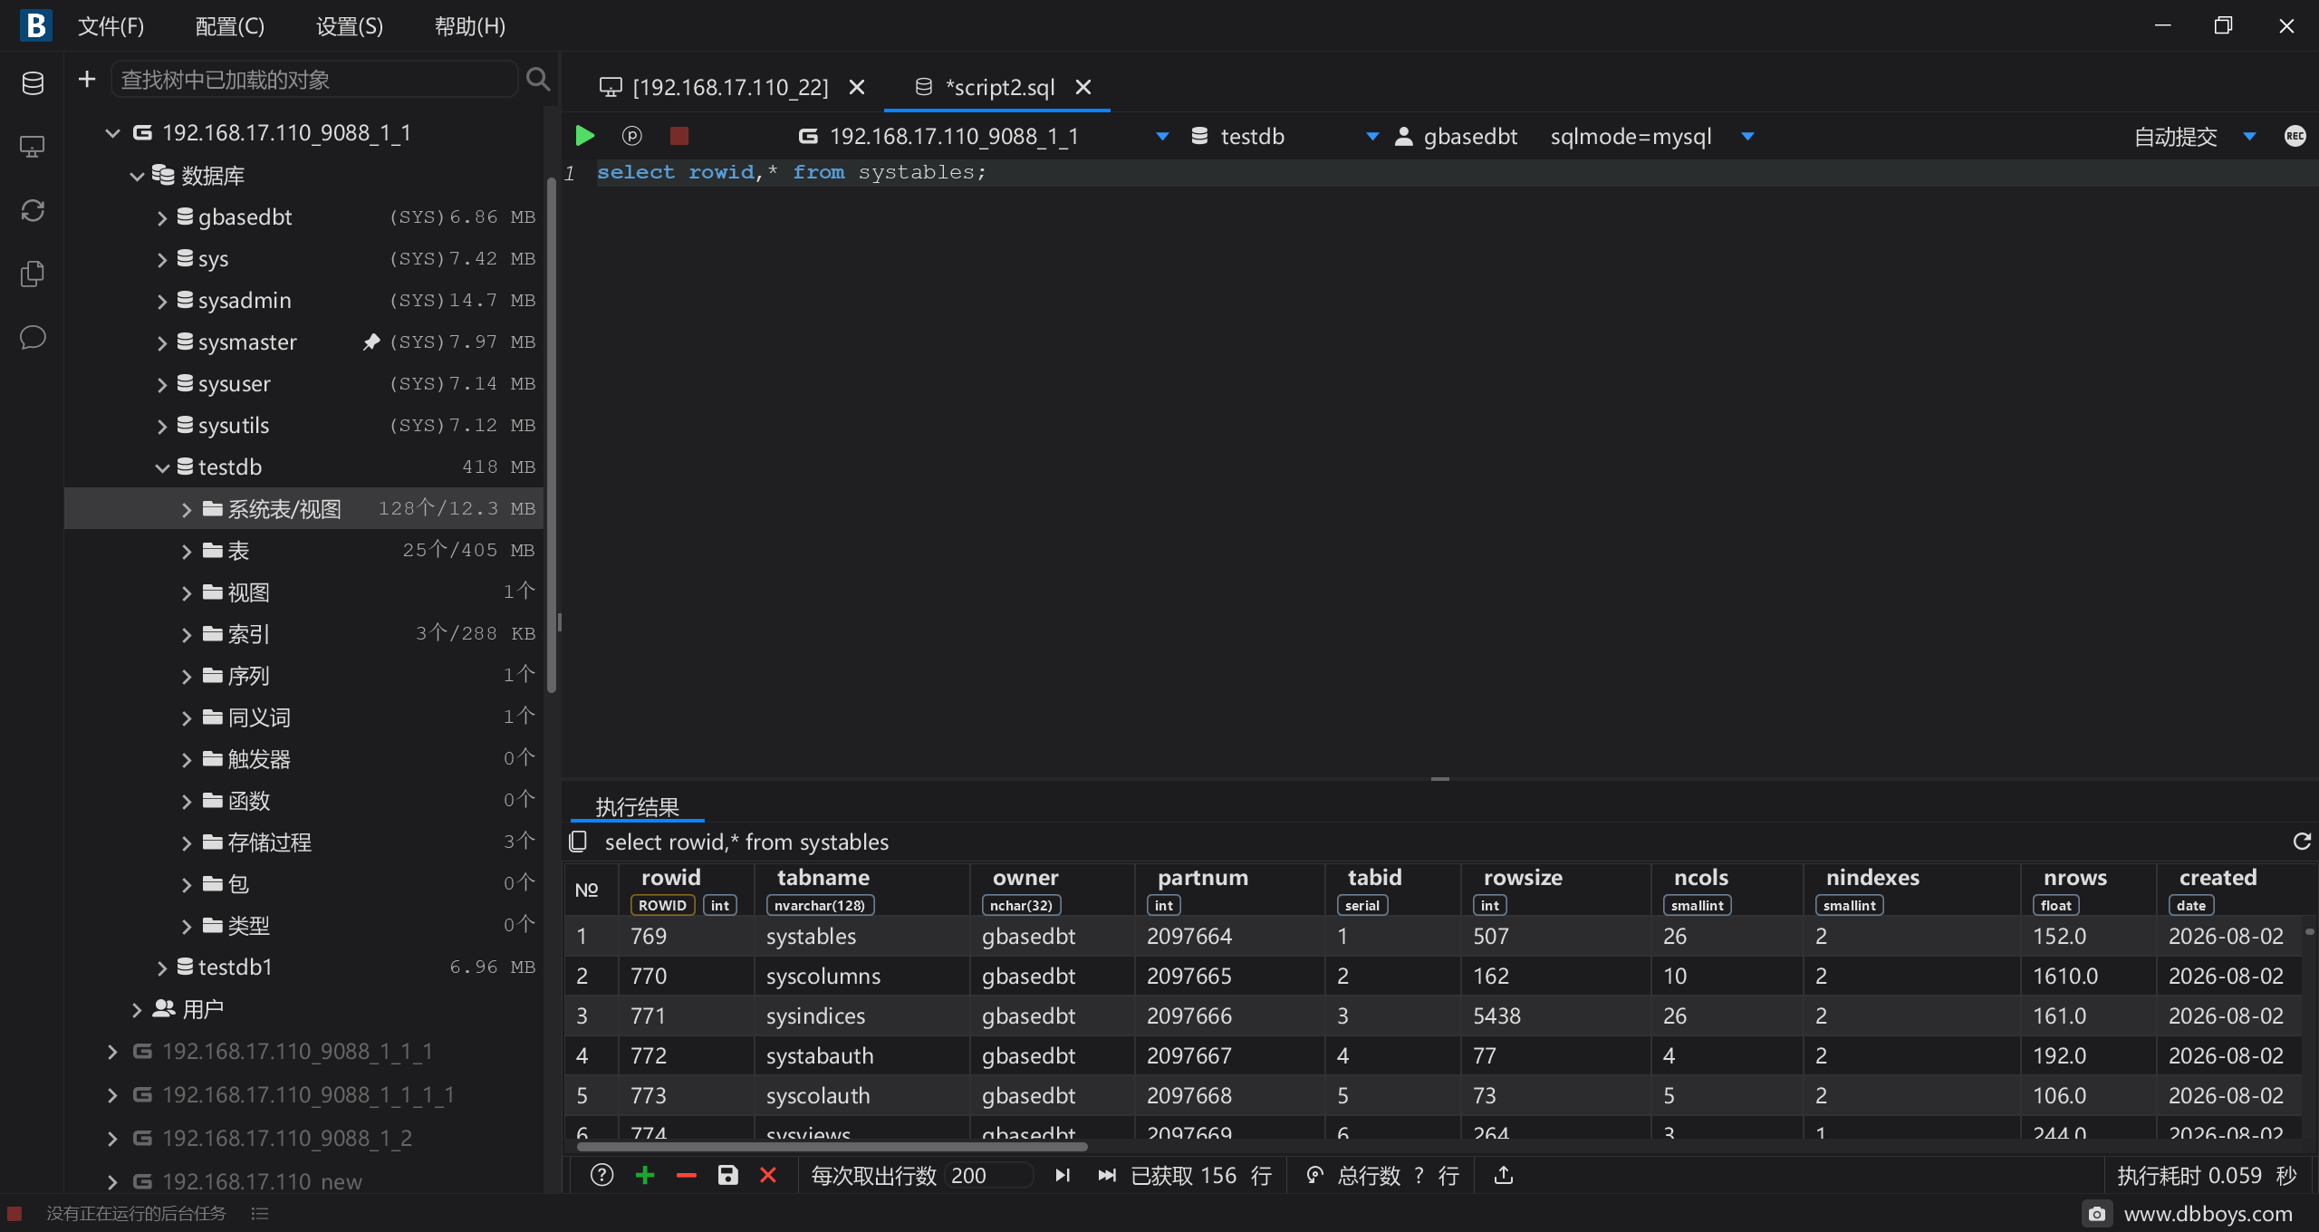
08 界面预览
产品截图
DBboys 技术白皮书 www.dbboys.com
9

Slide 11
开源许可与未来展望
基于 GPL 开源 · 源码托管开放 · 欢迎社区共建· https://github.com/dbboys3/dbboys
深度适配数据库：对象提示信息，实例管理能力
扩展数据库适配：更多国内外主流数据库接入
完善迁移体系：更多异构组合深度验证适配
AI能力提升：深度融合AI能力
新一代一专多能数据库开发与运维客户端
DBboys 技术白皮书 · 2026 www.dbboys.com

